Slide 1

Hackathon 2023

Slide 2
Bienvenue !
Présentation des membres de l’équipe
Nadia
Iry
Killian
Nante
Kévin

Slide 3
Qui sommes-nous ?
Que faisons-nous ?
Où sommes-nous?

Slide 4
Pourquoi le Hackathon ?
Forte accroche à la région du Saguenay
Création d’un groupe d’entreprise pour orienter l’éducation
Volonté de faire progresser les étudiants
Lutte pour la Persévérance scolaire

Slide 5
Qu’est-ce qu’on va faire pendant ces 24h … ?

Slide 6
Comment ça va se passer ?
Horaire du Samedi
Horaire du Dimanche
Heure | Activité
09 H 30 | Accueil
10 H 00 | Présentation & Déjeuner
10 H 30 | Début de l’épreuve d’IA
13 H 00 | Dîner
19 H 00 | Souper
22 H 00 | Fin de l’épreuve d’IA
22 H 30 | Début de l’épreuve Web
Heure | Activité
09 H 00 | Déjeuner
09 H 30 | Fin de l'épreuve de Web. Présentations des groupes devant le Jury
12 H 00 | Fin des présentations et délibération
12 H 30 | Discours de clôture et annonce des équipes gagnantes

Slide 7
Code Wifi
SSID : eduroam
User : « salon@wifi.uqac.ca »
Pass : « 2023Salon! »

Slide 8
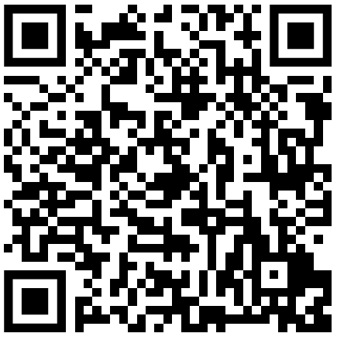
Lien vers le dossier fourni
https://conformit.sharepoint.com/:f:/s/Public/EuZAjhiiMApEn2us8okdtFkBoVAN3Vr8WP-RGXKwLGaquw?e=pMHcfg

Slide 9
Des questions ?

Slide 10
Let’s do this !

